Slide 1

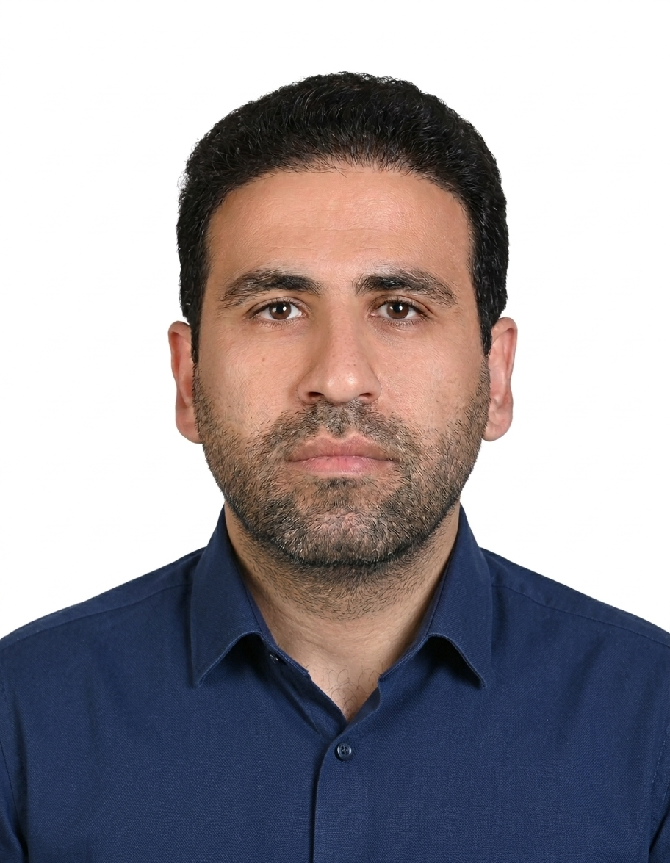
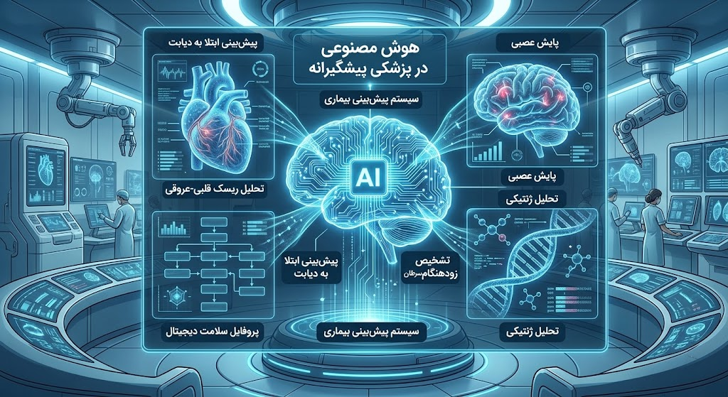
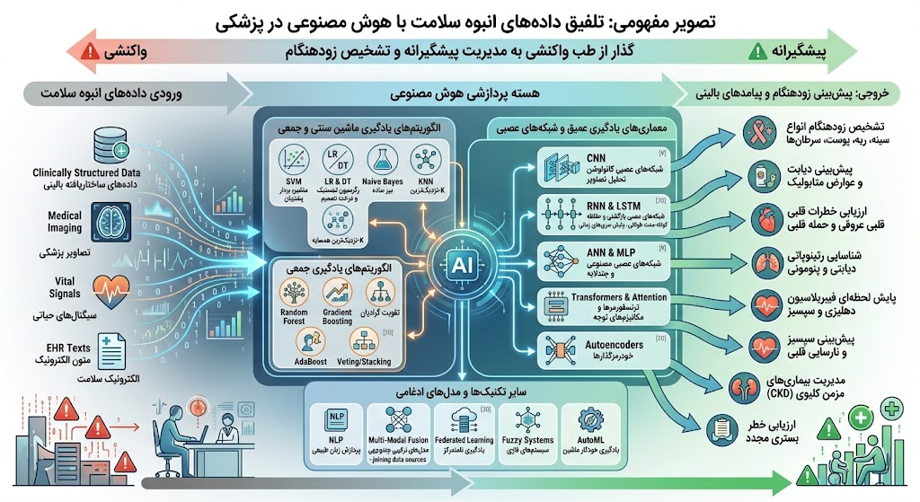
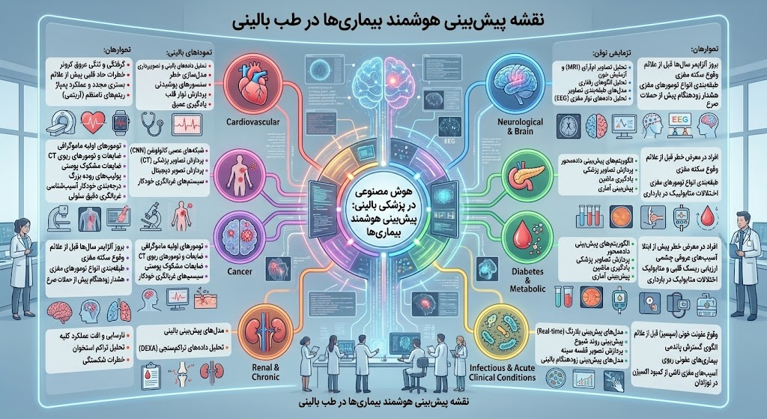
if available
نقش هوش مصنوعی در مدیریت پیشگیرانه سلامت
و تشخیص زودهنگام بیماری‌ها: یک مطالعه مروری سیستماتیک
Code:1498
عکس نویسنده
مجتبی پیری(1)، عبدالرضا قنبری(2)
(1) دانشجوی دکتری،گروه مدیریت فناوری اطلاعات، واحد تهران جنوب، دانشگاه آزاد اسلامی ، تهران، ایران
(2) فارغ‌التحصیل کارشناسی ارشد، گروه مدیریت دولتی، واحد الکترونیک، تهران، دانشگاه آزاد اسلامی، تهران، ایران
نتیجه گیری
یافته ها
مقدمه
بر اساس نتایج این پژوهش، استفاده از هوش مصنوعی رویکرد نظام‌های سلامت را به سمت مدیریت پیشگیرانه سوق می‌دهد. هرچند این مسیر با چالش‌هایی مانند حفظ حریم خصوصی، شفافیت الگوریتم‌ها، سوگیری داده‌ها و موانع استقرار بالینی روبرو است، فناوری‌هایی نظیر یادگیری نامتمرکز، هوش مصنوعی قابل تفسیر (XAI) و حسگرهای پایش لحظه‌ای برای رفع این محدودیت‌ها به کار می‌روند.در این ساختار، هوش مصنوعی به عنوان یک ابزار مکمل در کنار کادر درمان قرار می‌گیرد. تشخیص بیماری‌ها در مراحل اولیه به کمک این فناوری، هزینه‌های مالی و روانی بیماران و سیستم‌های بهداشتی را کاهش می‌دهد و به ارتقای کیفیت زندگی، افزایش طول عمر و دسترسی عادلانه‌تر به خدمات درمانی کمک می‌کند.
معماری‌های یادگیری عمیق بدون نیاز به استخراج دستی ویژگی‌ها، پردازش داده‌های غیرساختاریافته پزشکی را بهبود داده‌اند. شبکه‌های عصبی کانولوشن (CNN) تصاویر پزشکی مانند ام‌آر‌آی و سی‌تی اسکن را پردازش می‌کنند و تومورهای سرطانی، ضایعات پوستی و رتینوپاتی دیابتی را تشخیص می‌دهند. در داده‌های متوالی مانند سیگنال‌های نوار قلب (ECG) و حسگرهای پوشیدنی، شبکه‌های بازگشتی (RNN) و حافظه کوتاه-مدت طولانی (LSTM) دقت بالاتری در پایش لحظه‌ای و پیش‌بینی ایست قلبی دارند.
تلفیق کلان‌داده‌های سلامت با هوش مصنوعی، رویکرد طب بالینی را از درمان واکنشی به سمت پیشگیری تغییر داده است. در تحلیل داده‌های ساختاریافته، الگوریتم‌های نظارت‌شده‌ای مانند ماشین بردار پشتیبان (SVM) به دلیل توانایی مدیریت داده‌های پیچیده، در تشخیص سرطان، دیابت و خطرات قلبی عروقی موفق بوده‌اند. مدل‌های شفاف‌تری مانند رگرسیون لجستیک و درخت تصمیم نیز برای غربالگری اولیه ریسک بیماری‌ها و ارزیابی عوارض قلبی استفاده می‌شوند.
شیوع بیماری‌های مزمن و محدودیت‌ روش‌های تشخیص سنتی، نظام‌های سلامت را به سمت پزشکی پیشگیرانه سوق داده است. در این مسیر، هوش مصنوعی با تحلیل داده‌های پزشکی، امکان تشخیص زودهنگام و اختصاصی بیماری‌ها را پیش از بروز علائم بالینی فراهم می‌کند. این مقاله کاربردهای هوش مصنوعی در پیش‌بینی بیماری‌ها را بررسی می‌کند و ضمن ارزیابی چالش‌های فنی، اخلاقی و حریم خصوصی، استفاده از راهکارهایی مانند هوش مصنوعی قابل تفسیر و یادگیری نامتمرکز را برای توسعه این فناوری پیشنهاد می‌دهد.
رفرنس ها
روش ها
Zhang Y, Liu H, Wang X. AI-Driven Smart Cockpit: Monitoring of Sudden Illnesses, Health Risk Intervention, and Future Prospects. PMC.
2025;10800000. John J. AI in Preventive Healthcare: Revolutionizing Early Detection and Proactive Wellness. J Prev Healthc. 2024;8(1):45–60.
Aamir A, Iqbal A, Jawed F, et al. Exploring the current and prospective role of artificial intelligence in disease diagnosis. Annals of Medicine and Surgery. 2024;86(2):943-949.
این مرور سیستماتیک بر اساس دستورالعمل PRISMA و با هدف بررسی نقش هوش مصنوعی در سلامت پیشگیرانه و تشخیص زودهنگام بیماری‌ها انجام شد. برای یافتن مقالات، پایگاه‌های PubMed، Scopus، IEEE Xplore و Google Scholar با استفاده از کلیدواژه‌های تخصصی در بازه زمانی ۲۰۲۲ تا ۲۰۲۶ جستجو شدند. فرآیند غربالگری شامل ارزیابی عنوان، چکیده و متن کامل بود. پس از بررسی کیفیت مقالات توسط دو پژوهشگر مستقل، از مجموع ۱۱۴ مقاله اولیه، ۴۴ مقاله واجد شرایط برای استخراج داده‌ها و تحلیل محتوا انتخاب شدند.
پردازش زبان طبیعی (NLP) و مدل‌های چندوجهی (Multi-Modal Fusion) داده‌های مختلفی مانند پرونده‌های بالینی، داده‌های ژنتیکی و تصاویر پزشکی را هم‌زمان تحلیل می‌کنند تا ریسک چندین بیماری ارزیابی شود. در این میان، روش‌هایی مانند یادگیری نامتمرکز (Federated Learning) امکان آموزش مدل‌ها را بین مراکز درمانی مختلف فراهم می‌کنند؛ در این روش داده‌های خام بیماران منتقل نمی‌شود و حریم خصوصی محفوظ می‌ماند. همچنین، سیستم‌های فازی و یادگیری خودکار ماشین (AutoML) برای بهینه‌سازی مدل‌ها و افزایش دقت تشخیص به کار می‌روند.
الگوریتم‌های یادگیری جمعی با کاهش سوگیری و جلوگیری از بیش‌برازش، دقت پیش‌بینی‌ها را در داده‌های ناهمگون افزایش می‌دهند. مدل جنگل تصادفی در برابر نویز و داده‌های مفقوده مقاوم است و در پیش‌بینی نارسایی قلبی، بیماری‌های کلیوی و دیابت کاربرد دارد. الگوریتم‌های تقویت گرادیان نیز با مدیریت داده‌های نامتعادل بالینی، دقت ارزیابی خطرات حاد قلبی-متابولیک را به بیش از ۹۳ درصد رسانده‌اند.

